Slide 1
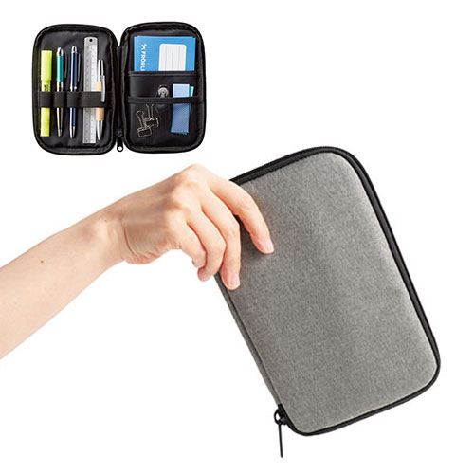
【提案書】
すっきり収納マルチポーチ
特徴
ゴムバンド式収納が多めで仕分けがしやすい。ペンやコスメの分別に便利なゴムバンドホルダー４つ付きの、すっきり収納マルチポーチ。通帳を収納できる大サイズのポケットが付いています。
納期
納期スペース
仕様
素材：ポリエステル・ポリウレタン
サイズ：190×120×25mm
包装：包装袋
お見積
お見積りスペース

